Slide 1
Fundamentos Matemáticos:
Redes Neuronales – Deep Learning

Slide 2
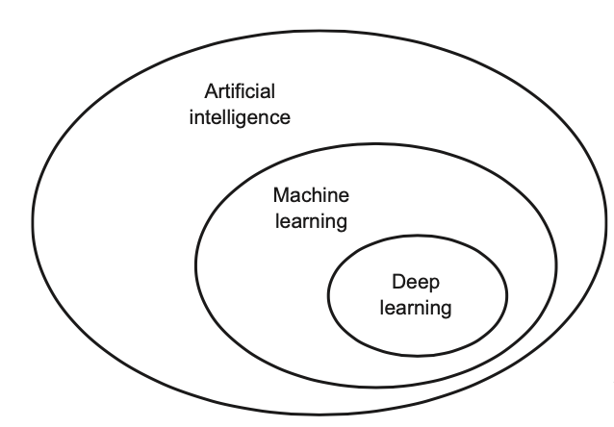
¿Qué es DEEP LEARNING?
Inteligencia Artificial:
Por mucho tiempo se creyó que la IA podría alcanzar el nivel humano elaborando la suficiente cantidad de reglas explicitas para manipular el conocimiento. Pero resultó poco factible encontrar reglas explícitas para problemas más complejos como el reconocimiento de voz.
Machine Learning:
Un sistema de aprendizaje automático (machine learning) está entrenado en lugar de programado explícitamente. En lugar de introducir reglas y datos para ser procesados de acuerdo con esas reglas, para obtener respuestas. Con Machine Learning introducimos datos y las respuestas esperadas de esos datos, para obtener reglas.

Slide 3
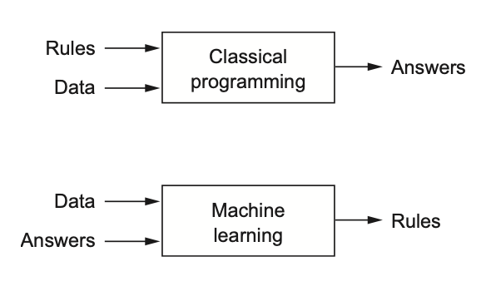
Componentes Matemáticos de las Redes Neuronales
Los datos se almacenan en arreglos Numpy multidimensionales, también conocidos como tensores. Pero, ¿qué es un tensor?
Un tensor es un contenedor de datos, casi siempre numérica. Las matrices son tensores en 2D; los tensores son una generalización de las matrices a un número arbitrario de dimensiones (en tensores a estas se les llama ejes). Al número de ejes de un tensor también se le llama rango.

Slide 4
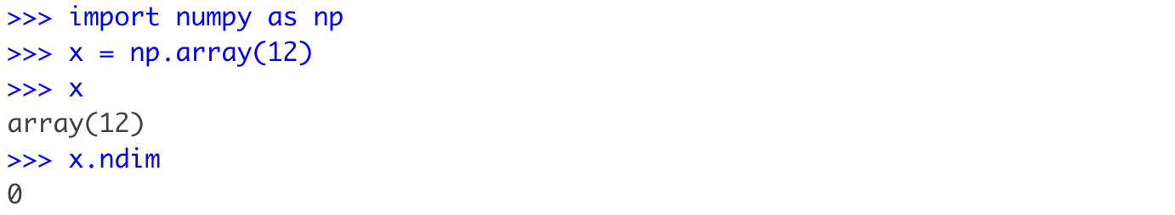
Escalares (tensores 0D)
Un tensor que contenga solo un número es llamado escalar. En Numpy, un número float32 o float64 es un tensor escalar (o arreglo escalar). Podemos mostrar el número de ejes de un tensor Numpy mediante el atributo ndim; un tensor escalar tiene 0 ejes.
Aquí hay un escalar Numpy:

Slide 5
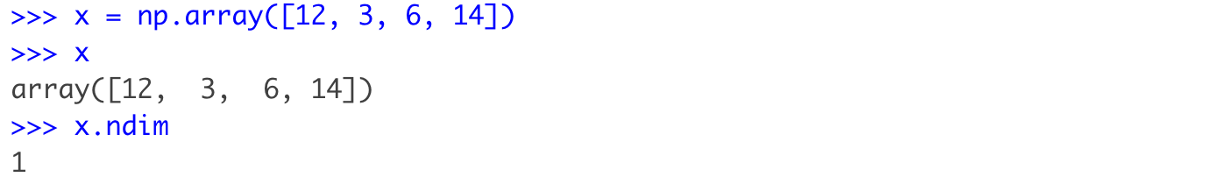
Vectores (tensores 1D)
Un arreglo de números se llama vector, o tensor 1D. Un tensor 1D tiene exactamente un eje.
Aquí hay un vector Numpy:
Este vector tiene cuatro entradas, por eso se llama vector de 4 dimensiones. No hay que confundir un vector 4D con un tensor 4D. Un vector 4D tiene solo un eje y cuatro dimensiones a lo largo de su eje, mientras que un tensor 4D tiene 4 ejes y cualquier número de dimensiones a lo largo de cada eje.

Slide 6
Matrices (tensores 2D)
Un arreglo de vectores es una matriz, o tensor 2D. Una matriz tiene dos ejes (filas y columnas). Podemos visualizarla como una cuadrícula de rectangular de números.
Esto es una matriz Numpy:
Las entradas del primer eje son las filas, y las entradas del segundo eje son las columnas. En este ejemplo, [7, 80, 4, 38, 2] es la primera fila de x, y [7, 4, 5] la primera columna.

Slide 7
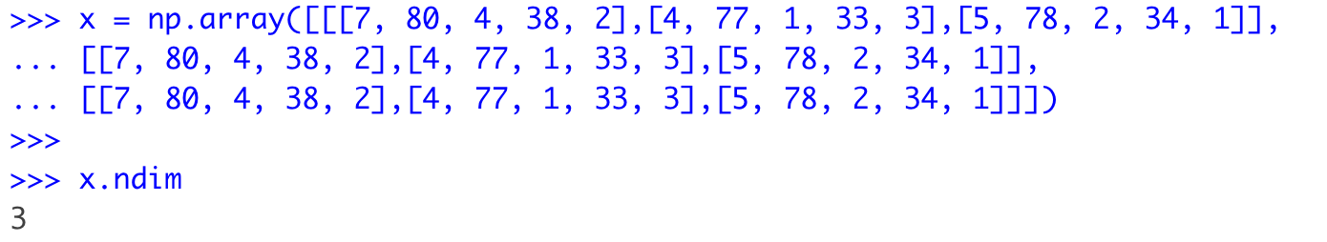
Tensores 3D y tensores de más dimensiones
Si empaquetamos dichas matrices en una nueva matriz, obtenemos un tensor 3D, que se puede interpretar visualmente como un cubo de números. A continuación, un tensor 3D de Numpy:
Empaquetando tensores 3D en una matriz, creamos tensores 4D, y así sucesivamente. En Deep Learning, generalmente manipularemos tensores desde 0D a 4D, aunque podríamos subir a 5D si se procesan datos de video.

Slide 8
Atributos Clave
Un tensor es definido por tres atributos clave:
Número de ejes (rango): Por ejemplo, un tensor 3D tiene tres ejes, y una matriz tiene dos ejes. Esto también se le conoce como la ndim del tensor en librerías de Python como Numpy.
Forma: Esto es una tupla de enteros que describe cuantas dimensiones tiene el tensor a lo largo de cada eje. Por ejemplo, la matriz anterior tenía forma (3,5), y el tensor 3D tenía forma (3,3,5). Además, un vector tiene forma con un solo elemento, como (5,) y un escalar tiene forma vacía, ().
Tipo de Dato (dtype en librerías de Python): Este es el tipo de dato contenido en el tensor, un tipo de tensor puede ser float32, uint8, float64, etc. En raras ocasiones podría ser tipo char, aunque este tipo de tensores no existe en Numpy.

Slide 9
Operaciones de tensores
Todas las transformaciones aprendidas por Redes Neuronales se pueden reducir a un puñado de operaciones de tensores aplicadas a tensores de datos numéricos. Por ejemplo, es posible agregar tensores, multiplicar tensores, etc.

Slide 10
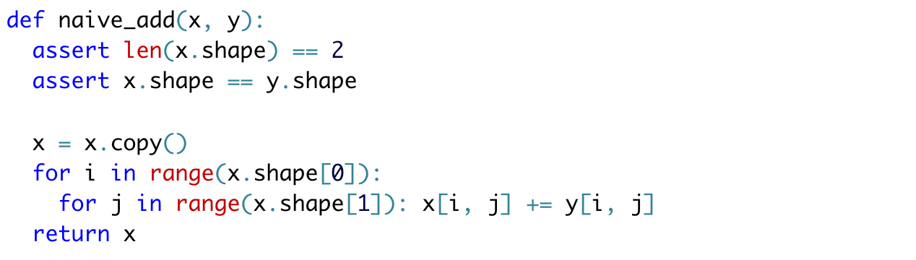
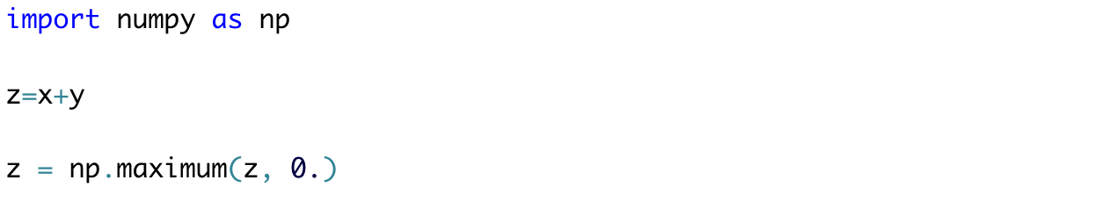
Operaciones por entrada
La operación adición es una operación que se aplica independientemente entrada por entrada Si quisiéramos definir una función de Python de una operación basada en entradas, usaríamos un ciclo for, como en esta implementación ingenua (naive) de una operación aditiva basada en elementos:
Pero con Numpy podemos hacer operaciones entrada por entrada de una forma mucho más rápida:

Slide 11
“Broadcasting”
El ejemplo anterior naive_add solo recibe tensores 2D con dimensiones iguales, pero ¿qué pasa con la adición cuando las formas de los dos tensores son diferentes entre sí?
Si esto pasara entonces el tensor más pequeño sería “broadcasted” para que coincida con la forma del tensor más grande, esto se logra en dos pasos:
Ejes (llamados ejes de difusión) se agregan al tensor más pequeño para que coincida con el ndim del tensor más grande.
El tensor más pequeño se repite junto a estos nuevos ejes para que coincida con la forma del tensor más grande.

Slide 12
“Broadcasting”
Veamos un ejemplo concreto. Considere X con forma (32, 10) y Y con forma (10,). Primero, agregamos un primer eje vacío a Y, su nueva forma sería (1, 10). Luego, repetimos y 32 veces a lo largo de este nuevo eje, de modo que terminamos con un tensor Y1 con forma (32, 10), donde Y1 [i,j] == Y para i en el rango (0, 32). En este punto, podemos sumar X y Y1, porque tienen la misma forma.

Slide 13
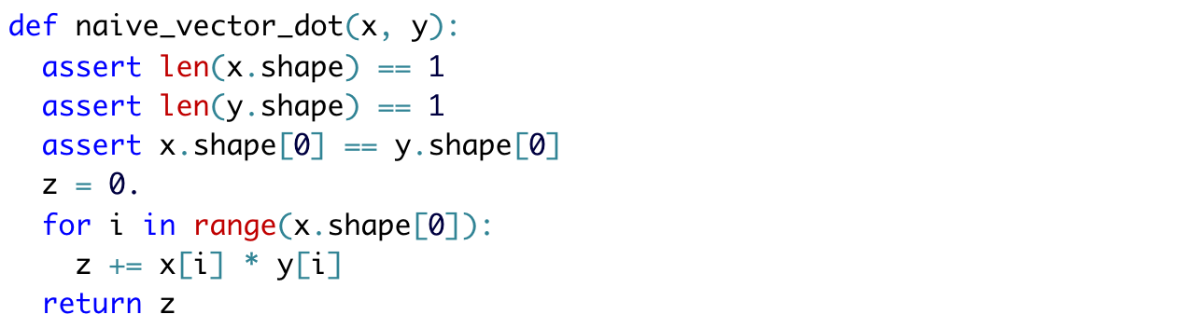
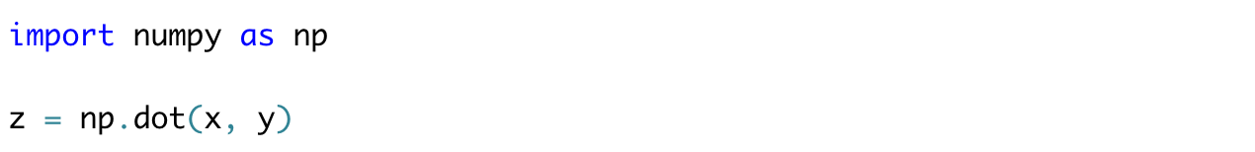
Producto Punto Tensor
La operación punto, o producto punto tensor, es la operación más útil y común en tensores. Los productos entrada por entrada se hacen con el operador “*”.
Pero con Numpy podemos hacer operaciones entrada por entrada de una forma mucho más rápida:

Slide 14
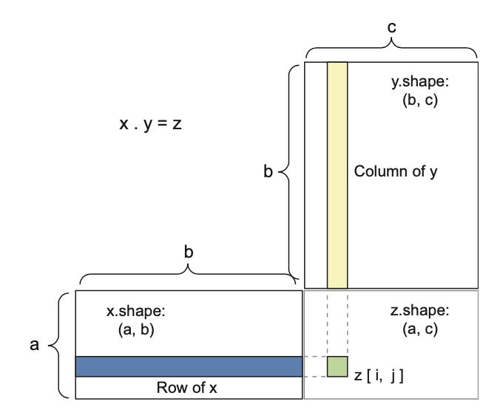
Producto Punto Tensor
Note que, el producto punto entre dos vectores es un escalar y que solo vectores con las mismas dimensiones son compatibles para realizar producto punto.
El producto punto también se puede realizar en matrices. El producto punto de una matriz X y una matriz Y, nos retornaría un vector cuyos coeficientes son el producto punto entre las filas de X y Y. Sin embargo, esto sucede siempre y cuando el número de filas de X coincida con el número de columnas de Y, esto nos dará como resultado una matriz de forma (x.shape[0],y.shape[1]):

Slide 15
Interpretación geométrica de operaciones entre tensores
Todas las operaciones de tensor tienen una interpretación geométrica, debido a que estas se pueden ver como coordenadas en un espacio geométrico. Por ejemplo, consideremos la suma. Comenzaremos con el siguiente vector:

Slide 16
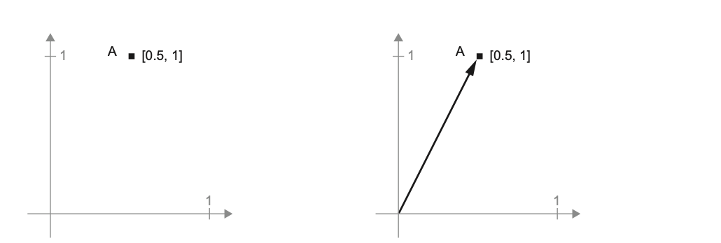
Interpretación geométrica de operaciones entre tensores
A es un punto en un espacio bidimensional. Podemos imaginar un vector como una flecha uniendo el origen al punto.

Slide 17
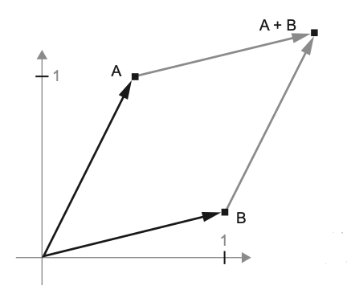
Interpretación geométrica de operaciones entre tensores
Ahora consideremos un nuevo punto B, el cual sumaremos a A. Esto geométricamente se hace encadenando las dos flechas de vectores, la nueva ubicación resultante será la representación vectorial de la suma de ambos vectores.

Slide 18
OPTIMIZACIÓN BASADA EN GRADIENTES
Ahora consideremos un nuevo punto B, el cual sumaremos a A. Esto geométricamente se hace encadenando las dos flechas de vectores, la nueva ubicación resultante será la representación vectorial de la suma de ambos vectores.

Slide 19
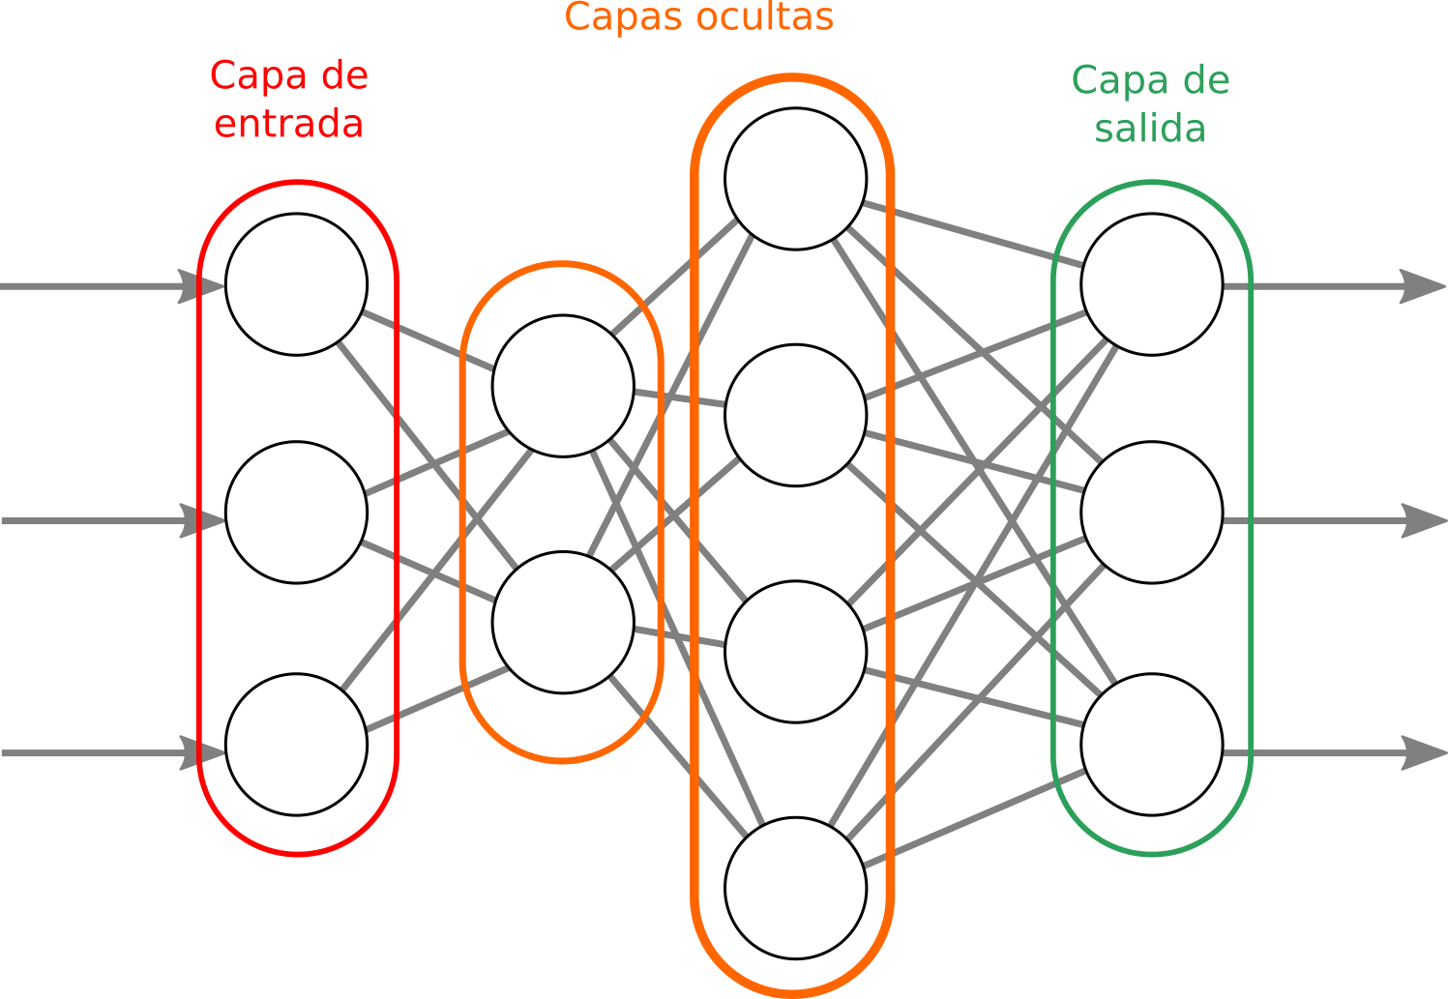
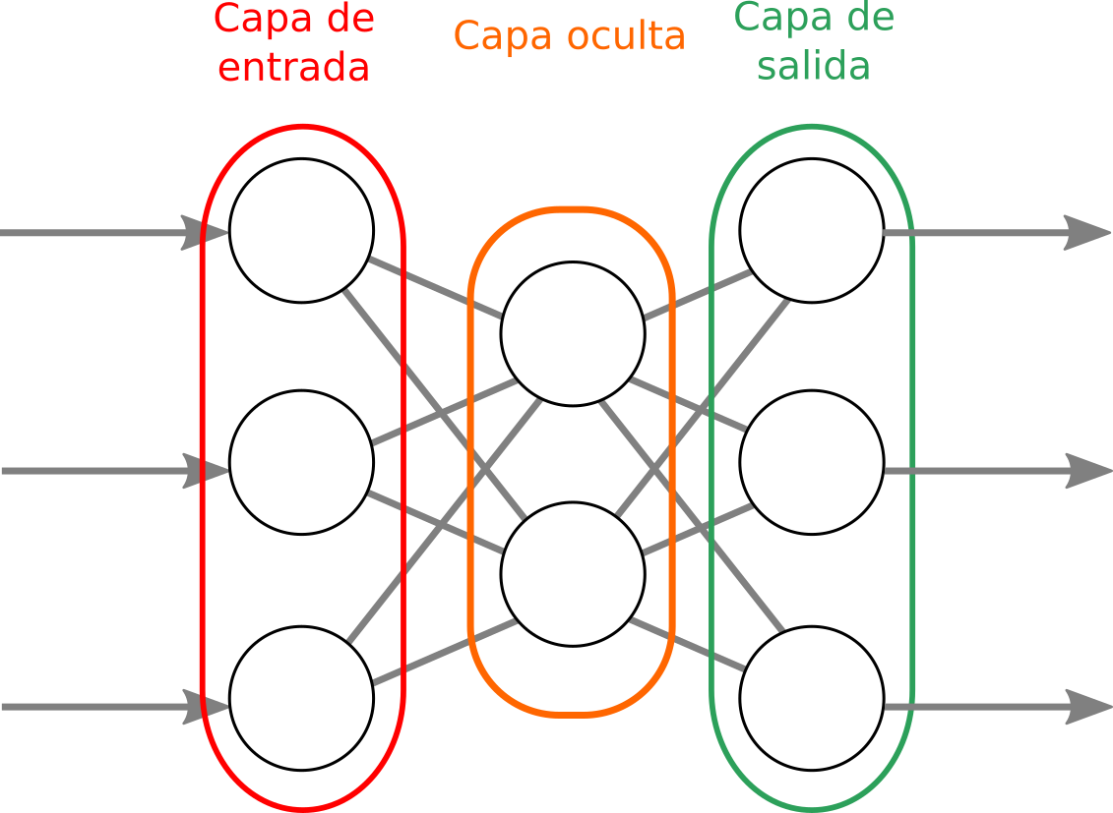
Un Poco de Estructura de Redes

Slide 20
Estructura de las Capas
Capas de entrada
Capas ocultas
Capas de salida
Debe haber una neurona por cada variable.
Se deben centrar y reducir las variables.
Por defecto no acepta variables categóricas.
Requiere pasarlas a variables dummy.
No es tan claro cuántas capas y neuronas usar.*
Para problemas simples no usar muchas capas.
Generalmente 1 o 2 capas son suficientes.
Entre más capas y neuronas mayor tiempo de ejecución. Se busca balance.
Para regresión usa una neurona.
Para clasificación binaria usa una neurona.
Para clasificación multiclase usa una neurona por cada clase.
Se debe indicar una función de activación adecuada.

Slide 21
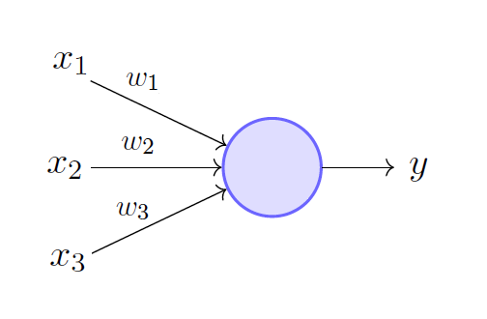
Perceptrones

Slide 22
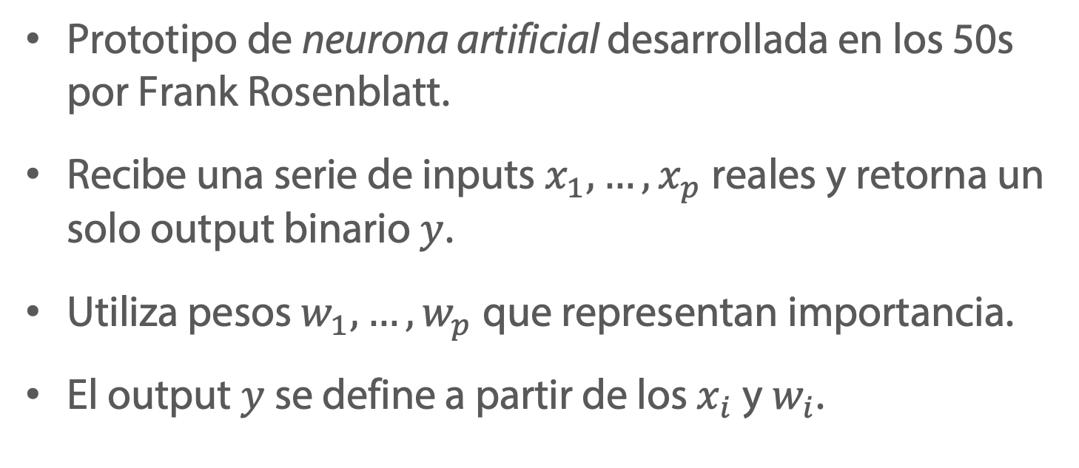
Perceptrones
Prototipo de neurona artificial desarrollada en los 50s por Frank Rosenblatt.
Recibe una serie de inputs $x_{1},…, x_{p}$ reales y retorna un solo output binario $y$.
Utiliza pesos $w_{1},…, w_{p}$que representan importancia.
El output $y$ se define a partir de los $x_{i}$ y $w_{i}$.

Slide 23
Perceptrón
Pesos
Output
Inputs
Aquí se toman las decisiones

Slide 24
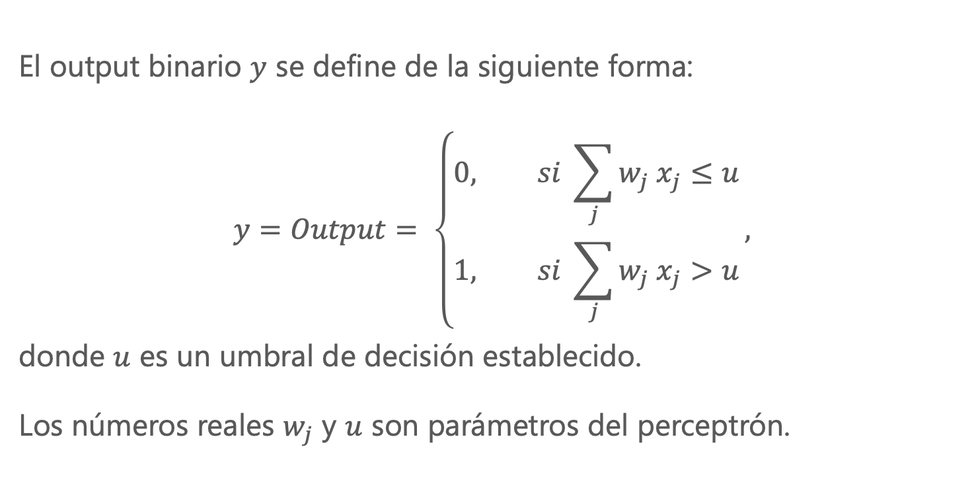
Definiendo el output – Perceptrón
El output binario $y$ se define de la siguiente forma:
$$y=Output= \left\{\begin{aligned}0, si \sum_{j}{w_{j}{ x}_{j}}≤u \\ 1, si \sum_{j}{w_{j}{ x}_{j}}>u\end{aligned}\right.,$$
donde $u$ es un umbral de decisión establecido.
Los números reales $w_{j}$ y $u$ son parámetros del perceptrón.

Slide 25
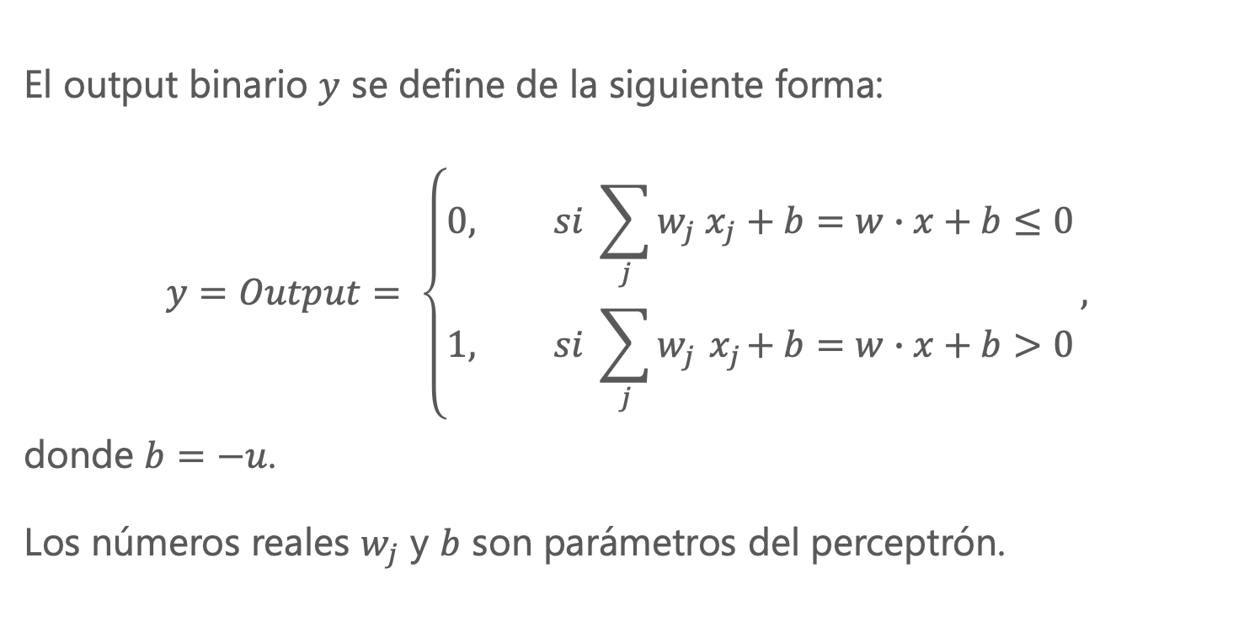
Definiendo el output modificado
El output binario $y$ se define de la siguiente forma:
$$y=Output= \left\{\begin{aligned}0, si \sum_{j}{w_{j}{ x}_{j}}+b=w∙x+b≤0 \\ 1, si \sum_{j}{w_{j}{ x}_{j}+b}=w∙x+b>0\end{aligned}\right.,$$
donde $b=−u$.
Los números reales $w_{j}$ y $b$ son parámetros del perceptrón.

Slide 26

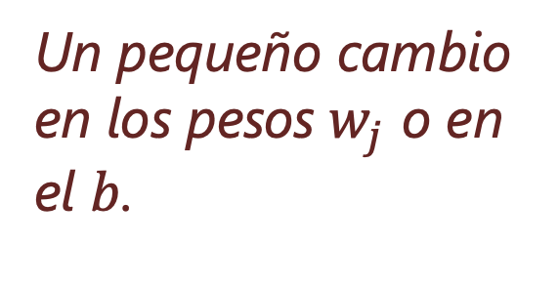
Es Deseable que:
Un pequeño cambio en los pesos $w_{j}$ o en el $b$.
$$⟹$$
Un correspondiente pequeño cambio en el output de la red.
¡Esta propiedad hace posible el proceso de aprendizaje en una red neuronal!
Podemos modificar los pesos y b con el fin de modificar el comportamiento de la red a conveniencia.

Slide 27
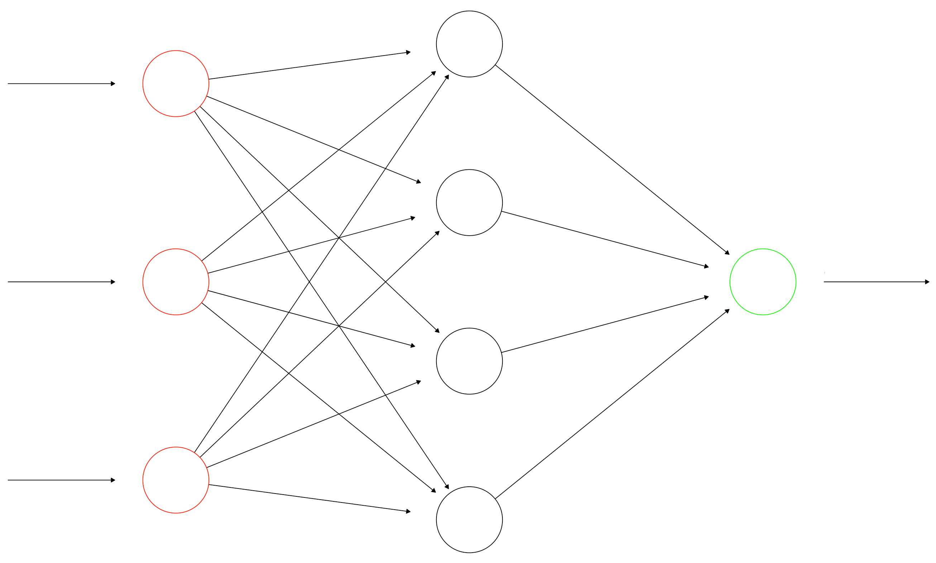
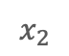
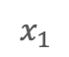
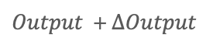
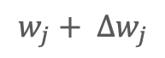
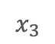
Un pequeño cambio en cualquier peso causa un pequeño cambio en el output
$$w_{j}+ ∆w_{j}$$
$$x_{1}$$
$$x_{2}$$
$Output$ + $∆Output$
$$x_{3}$$

Slide 28
Pero… ¡Esta propiedad no se cumple con redes de perceptrones! 😫 ¿Alguien sabe por qué?

Slide 29
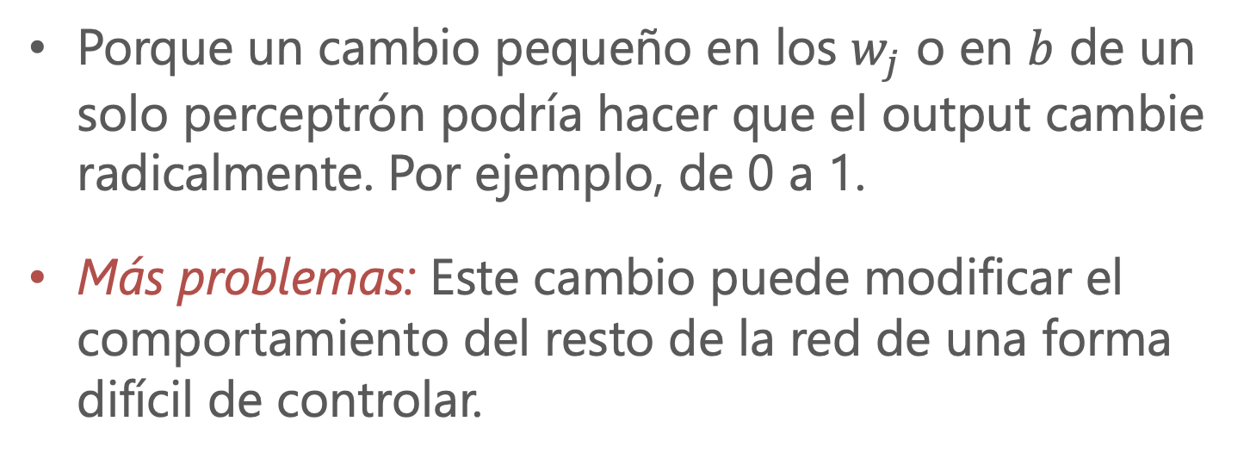
Porque un cambio pequeño en los $w_{j}$ o en $b$ de un solo perceptrón podría hacer que el output cambie radicalmente. Por ejemplo, de 0 a 1.
Más problemas: Este cambio puede modificar el comportamiento del resto de la red de una forma difícil de controlar.

Slide 30
¡Podemos superar esta dificultad! ¿Cómo? Usando otro prototipo de neurona artificial 🤓

Slide 31
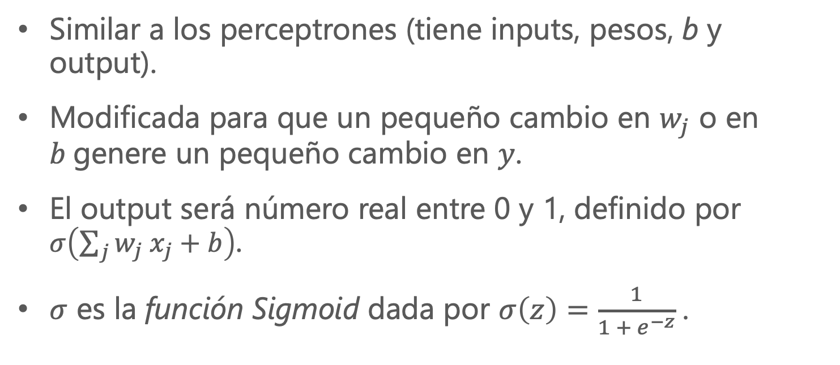
Neurona Sigmoid
Similar a los perceptrones (tiene inputs, pesos, b y output).
Modificada para que un pequeño cambio en $w_{j}$ o en $b$genere un pequeño cambio en $y$.
El output será número real entre 0 y 1, definido por $σ\left(\sum_{j}{w_{j}{ x}_{j}}+b\right)$.
$σ$ es la función Sigmoid dada por $σ\left(z\right)=\frac{1}{1 + e^{−z}}$ .

Slide 32
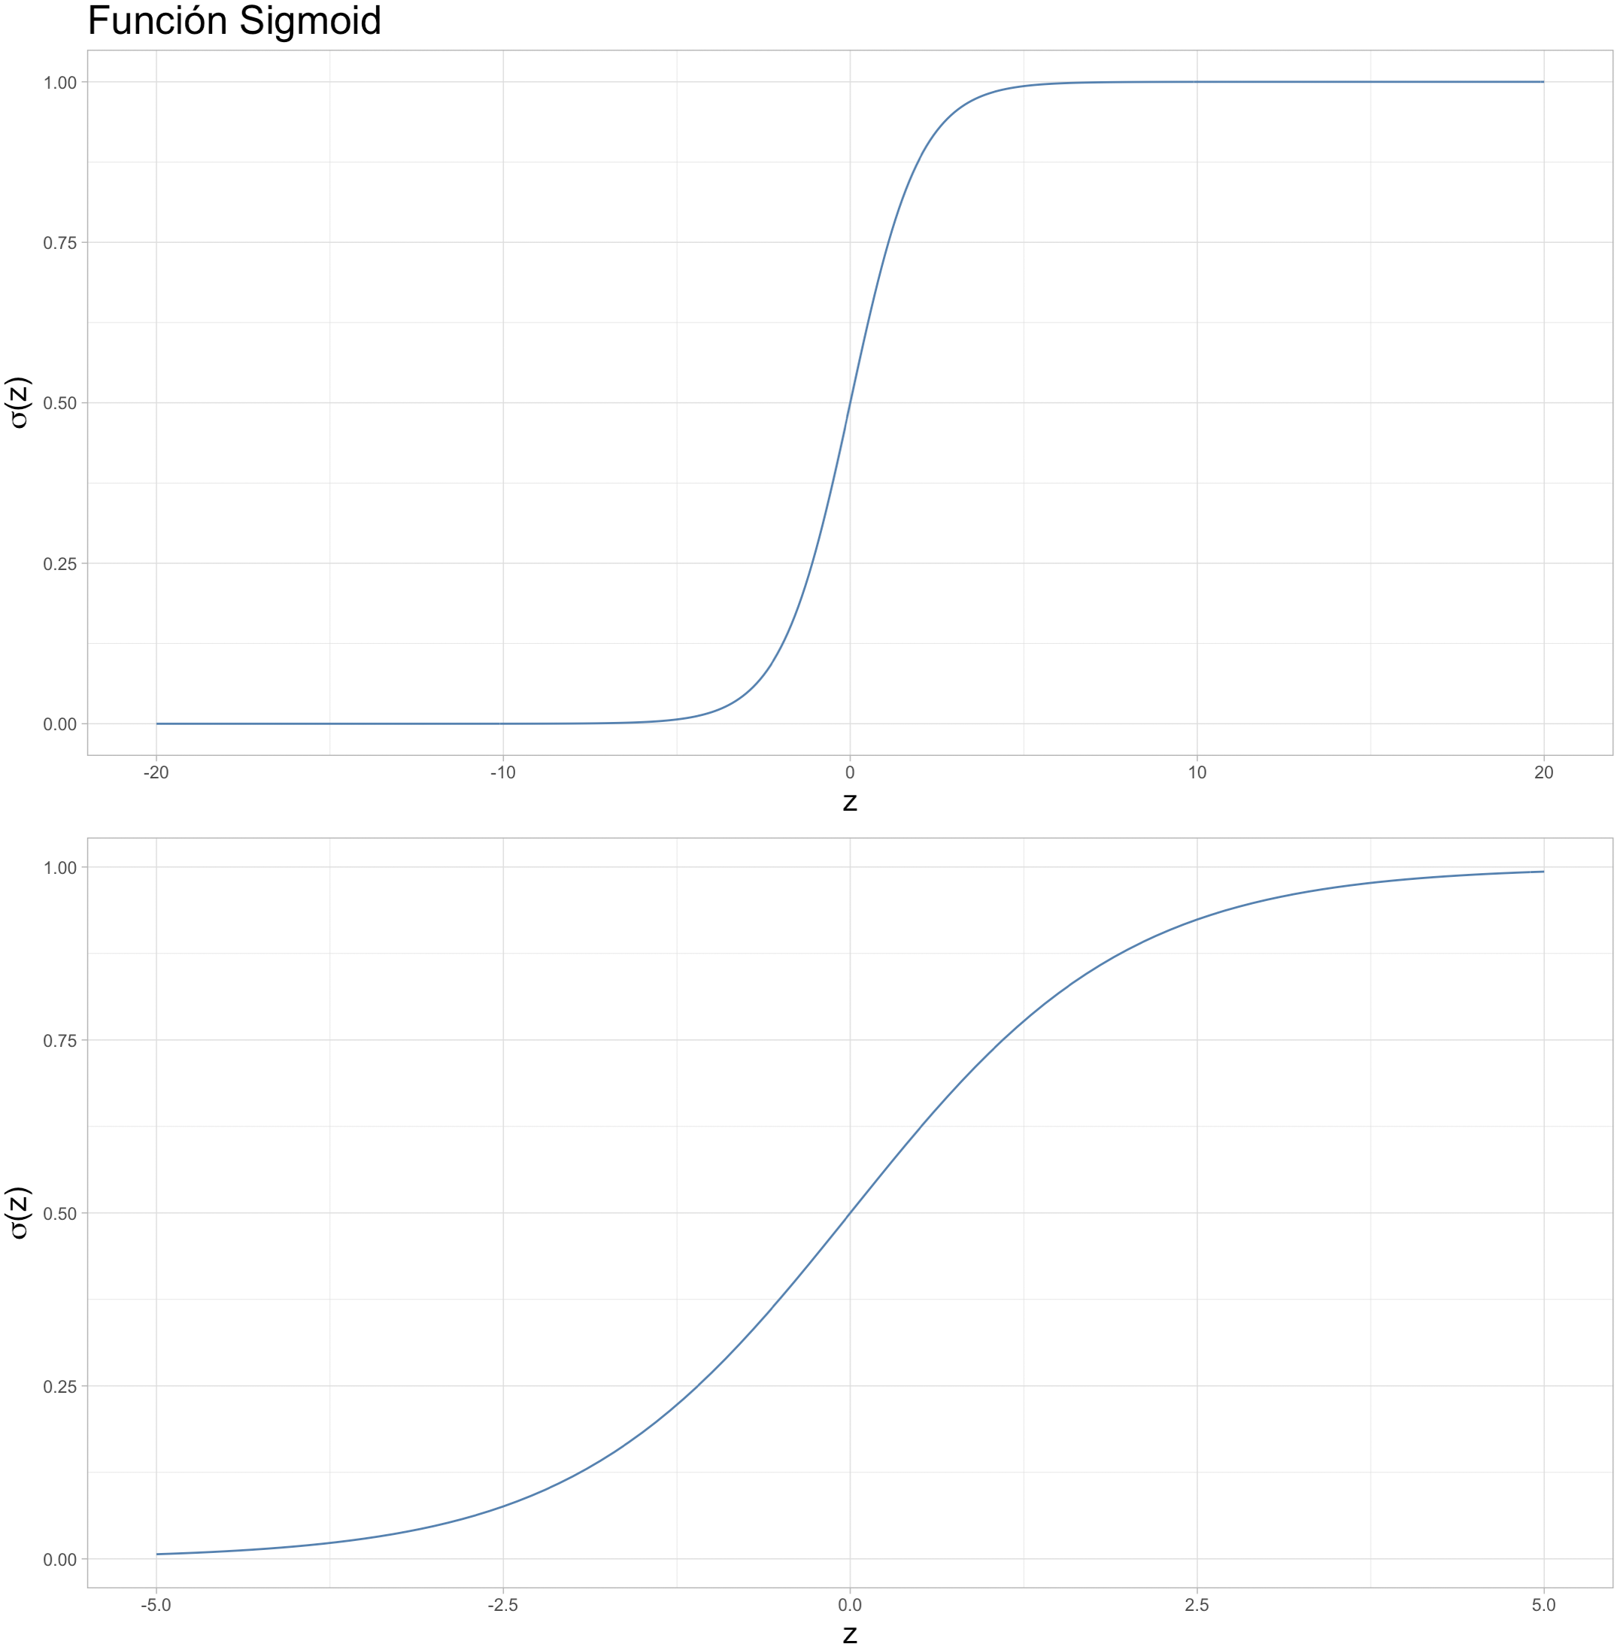
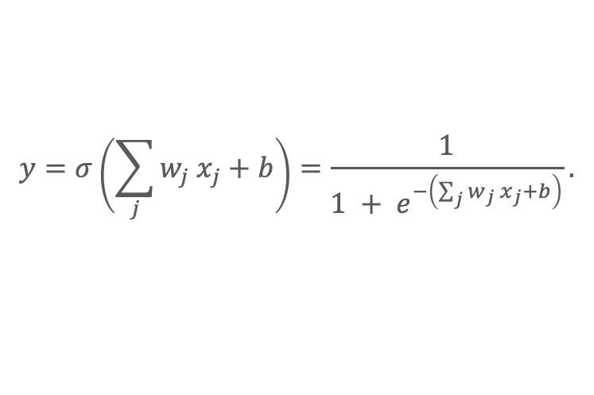
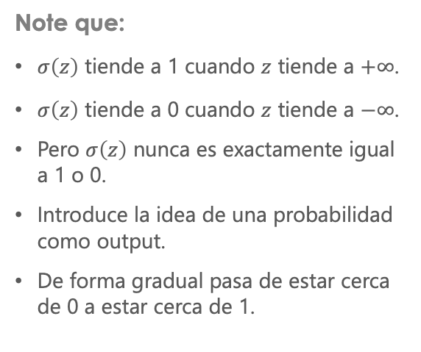
Note que:
$σ\left(z\right)$ tiende a 1 cuando $z$ tiende a $+∞$.
$σ\left(z\right)$ tiende a 0 cuando $z$ tiende a $−∞$.
Pero $σ\left(z\right)$ nunca es exactamente igual a 1 o 0.
Introduce la idea de una probabilidad como output.
De forma gradual pasa de estar cerca de 0 a estar cerca de 1.
Está es la función que usamos en la definición de la neurona Sigmoid.
$$y=σ\left(\sum_{j}{w_{j}{ x}_{j}}+b\right)=\frac{1}{1 + e^{−\left(\sum_{j}{w_{j}{ x}_{j}}+b\right)}}.$$

Slide 33
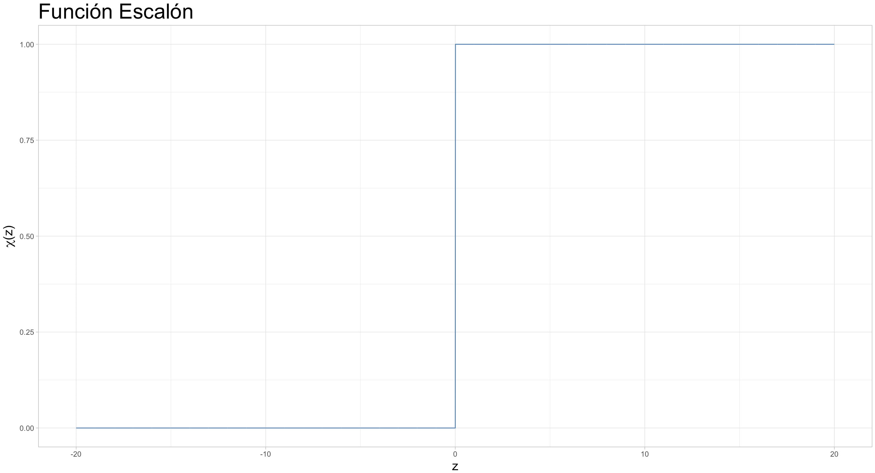
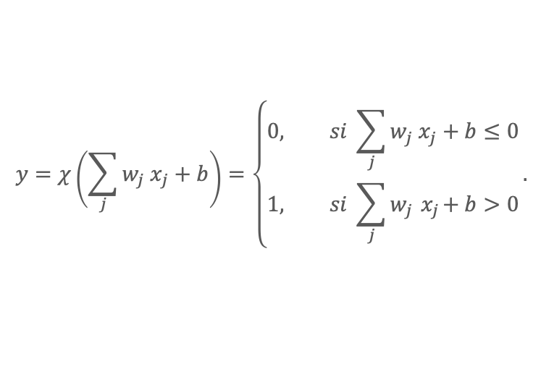
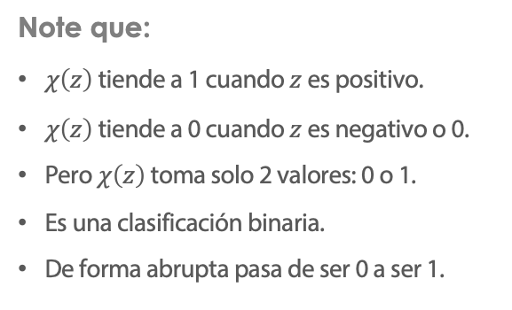
En Comparación con el Perceptrón…
Note que:
$χ\left(z\right)$ tiende a 1 cuando $z$ es positivo.
$χ\left(z\right)$ tiende a 0 cuando $z$ es negativo o 0.
Pero $χ\left(z\right)$ toma solo 2 valores: 0 o 1.
Es una clasificación binaria.
De forma abrupta pasa de ser 0 a ser 1.
$$y=χ\left(\sum_{j}{w_{j}{ x}_{j}}+b\right)=\left\{\begin{aligned}0, si \sum_{j}{w_{j}{ x}_{j}}+b≤0 \\ 1, si \sum_{j}{w_{j}{ x}_{j}+b}>0\end{aligned}\right..$$
En el fondo está es la función que usamos en la definición del perceptrón

Slide 34
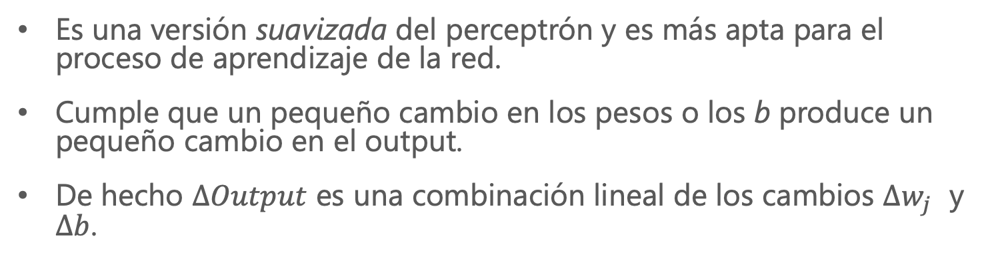
Similitud
En Resumen
Es una versión suavizada del perceptrón y es más apta para el proceso de aprendizaje de la red.
Cumple que un pequeño cambio en los pesos o los b produce un pequeño cambio en el output.
De hecho $∆Output$ es una combinación lineal de los cambios $∆w_{j}$ y $∆b$.
Diferencia
En el infinito la neurona sigmoide se comporta como un perceptrón.
Alrededor de 0 ambas neuronas se comportan diferente.

Slide 35
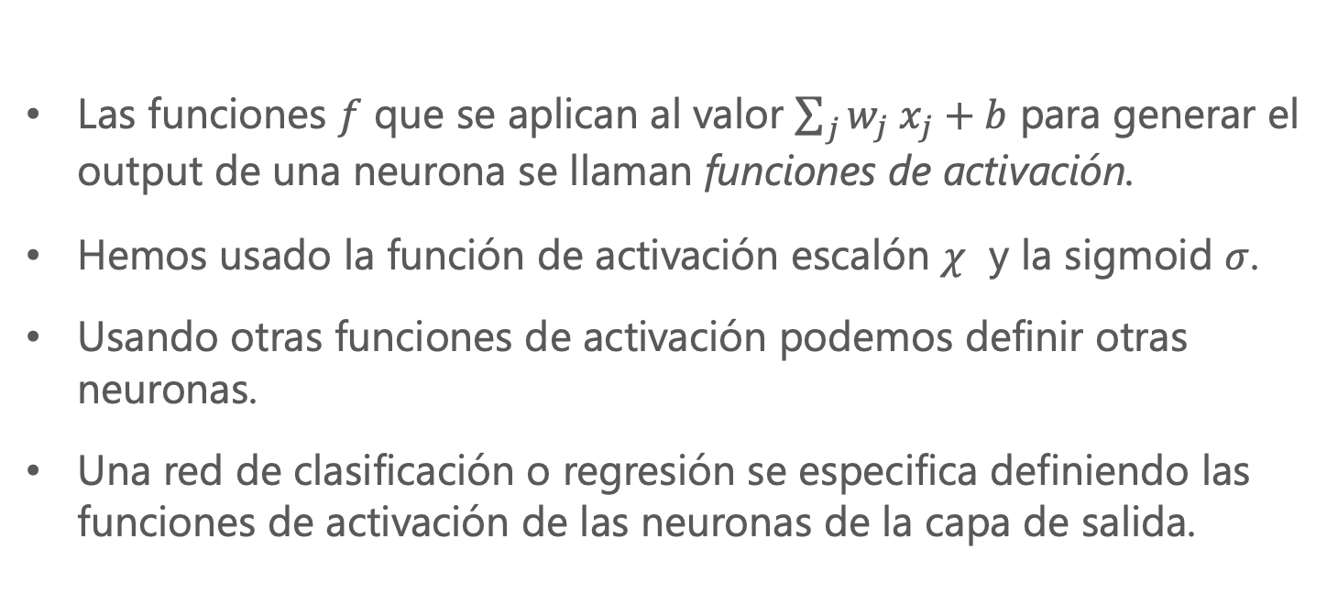
Funciones de Activación
Las funciones $f$ que se aplican al valor $\sum_{j}{w_{j}{ x}_{j}}+b$ para generar el output de una neurona se llaman funciones de activación.
Hemos usado la función de activación escalón $χ$ y la sigmoid $σ$.
Usando otras funciones de activación podemos definir otras neuronas.
Una red de clasificación o regresión se especifica definiendo las funciones de activación de las neuronas de la capa de salida.

Slide 36
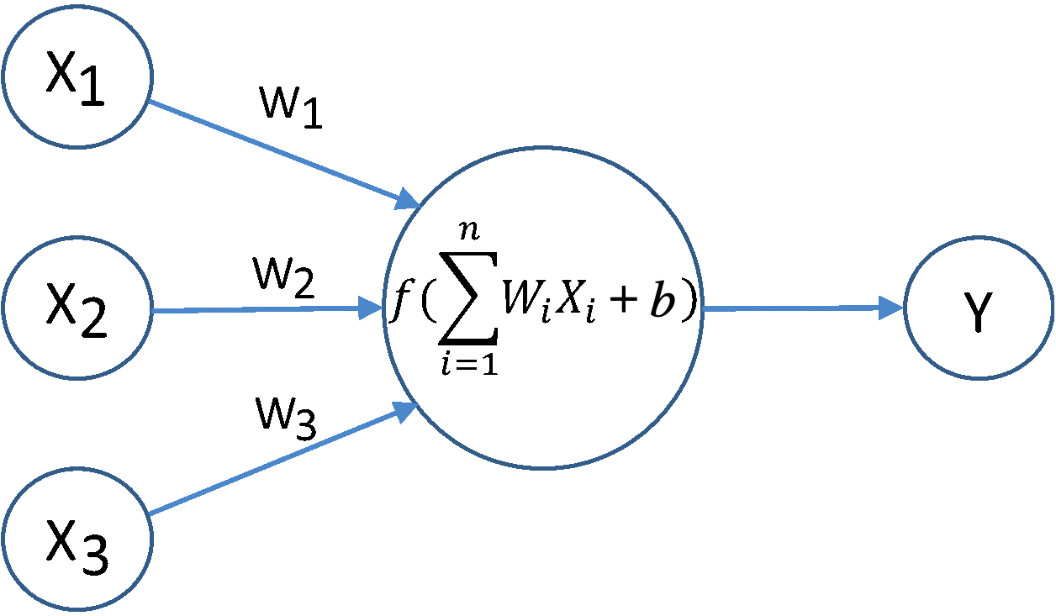

Slide 37
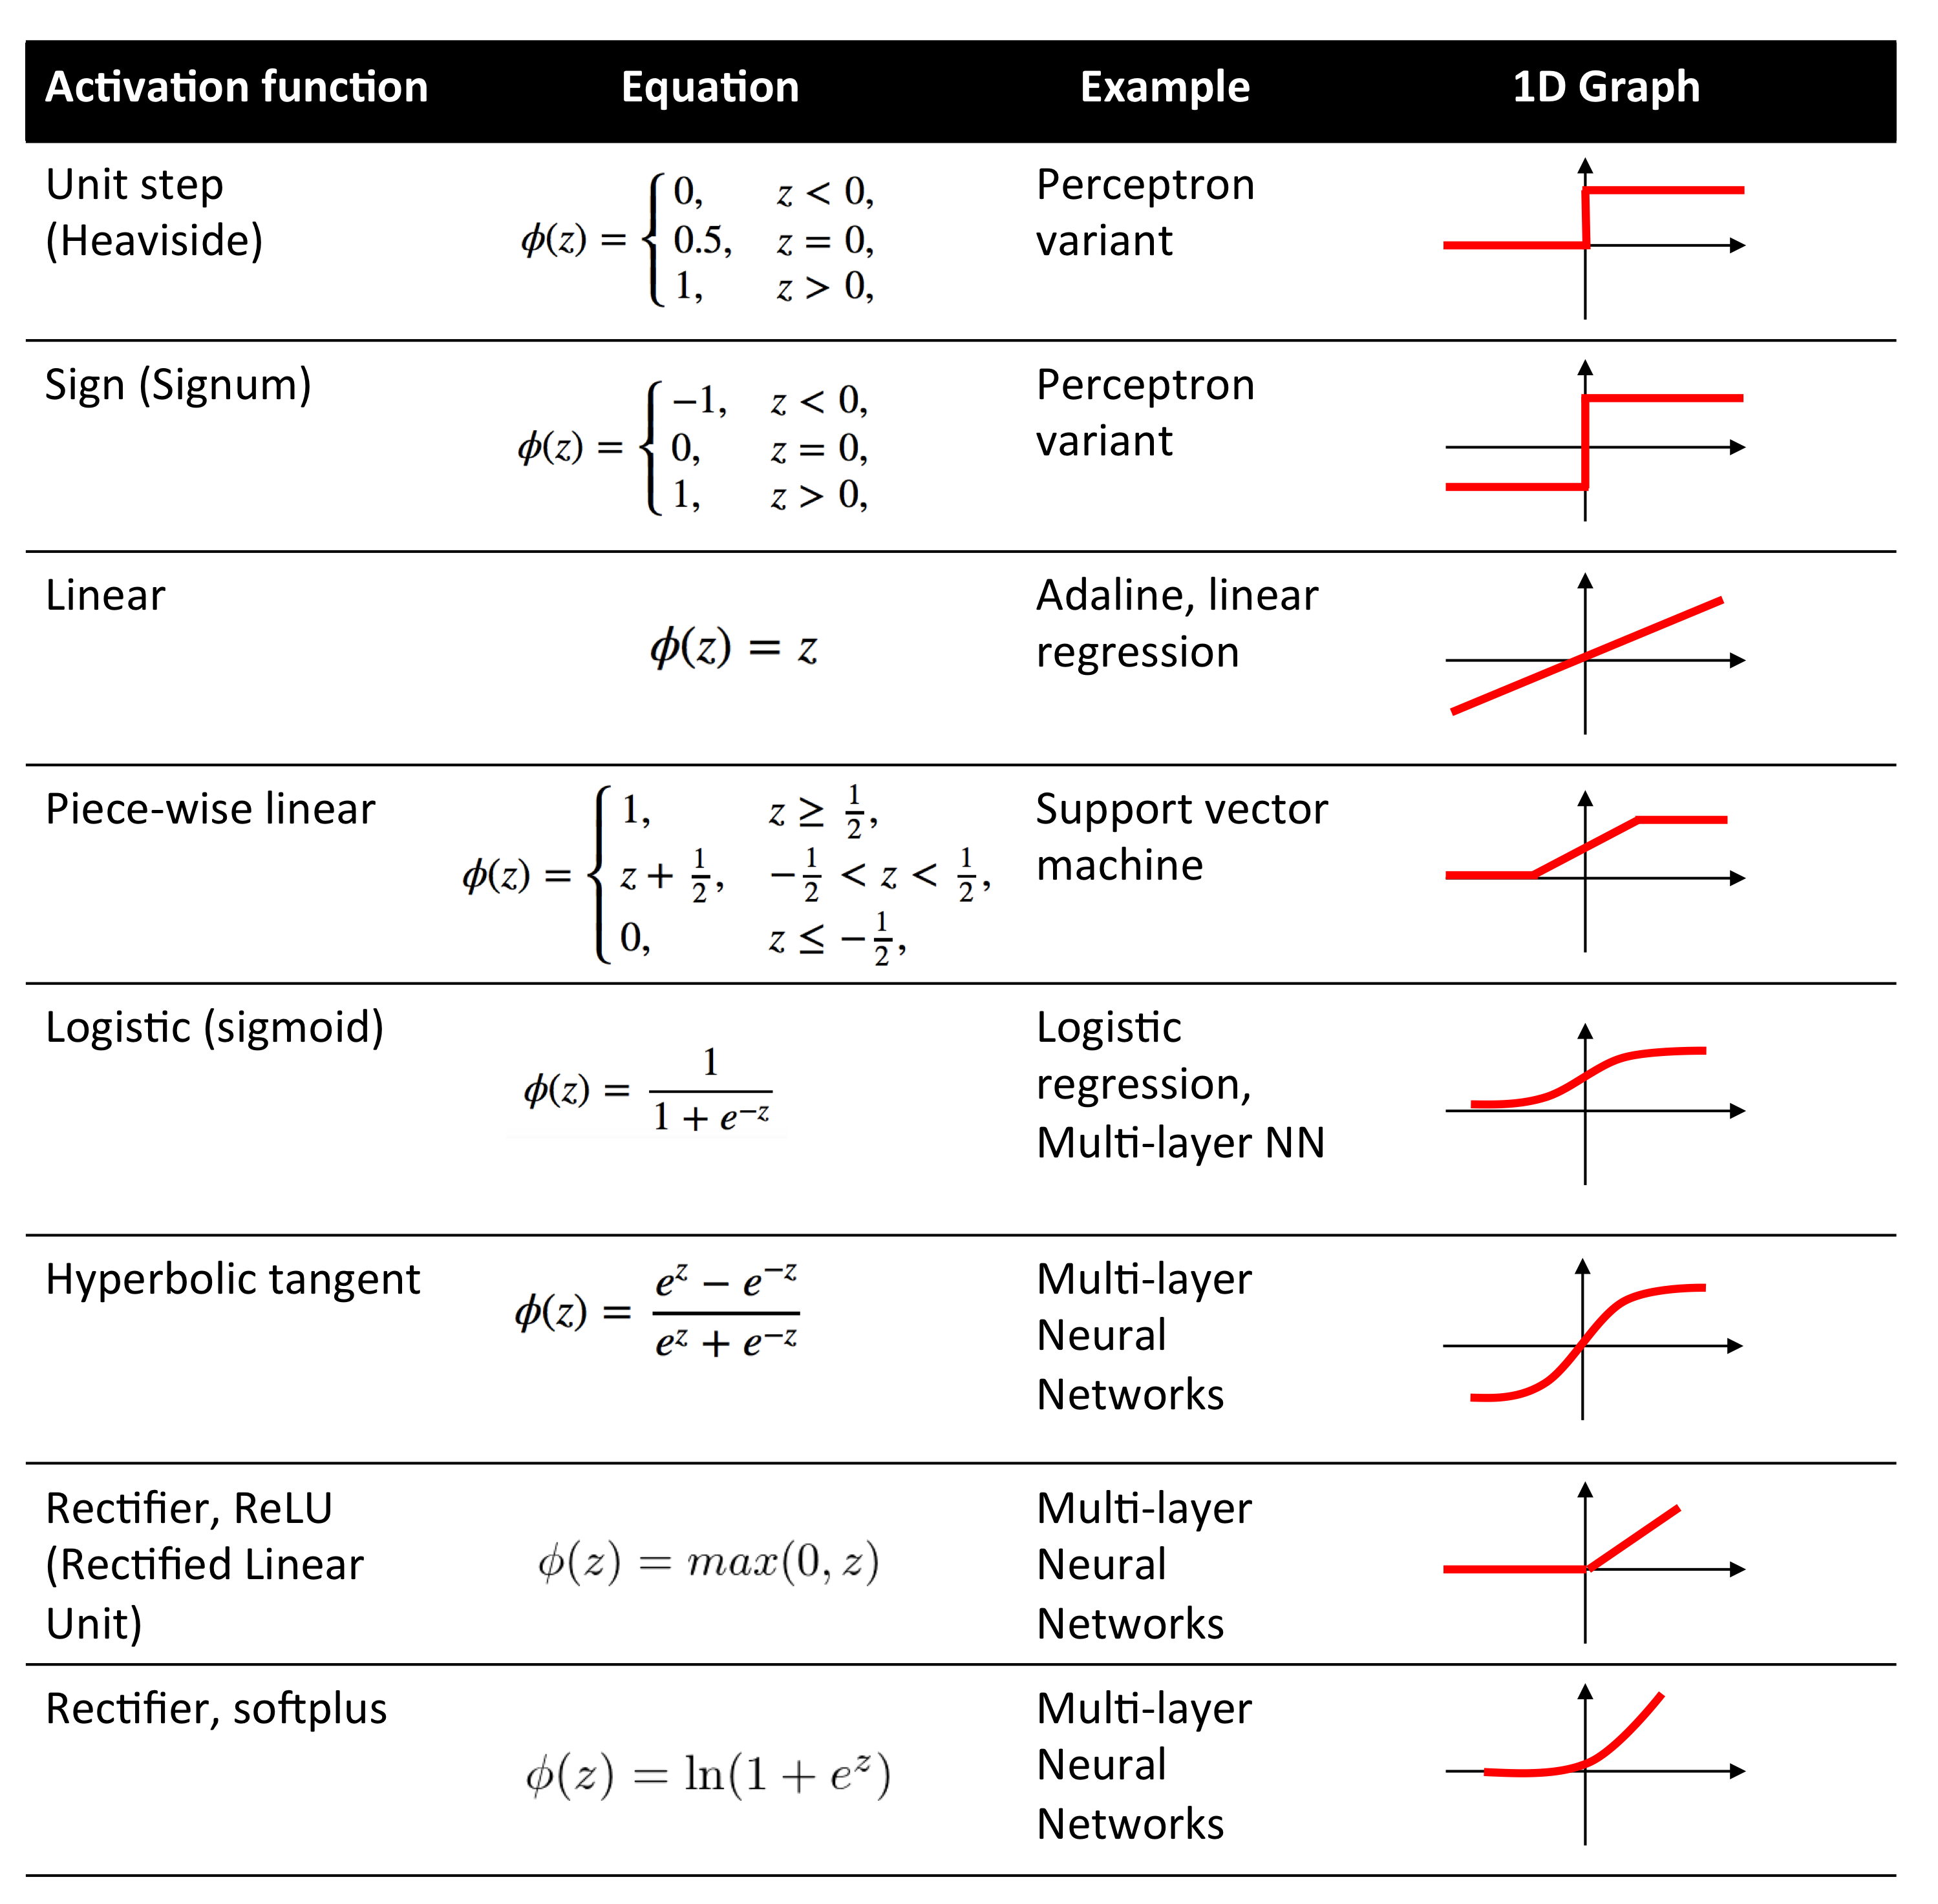
Para regresión se usa la función de activación lineal en la neurona de la capa de salida.
🤓
Para clasificación binaria se usa la función sigmoid en la neurona de la capa de salida. O bien se usa el perceptrón o sus variantes.
En la práctica se usa la función ReLU en neuronas de las capas ocultas. Antes se usaba la función tangente hiperbólica.

Slide 38
Variables Categóricas
Matemáticamente estos modelos funcionan solamente con variables numéricas.
Para variables categóricas, lo correcto es pasarlas códigos dummy antes de aplicar los métodos.
Para Redes Neuronales, regressoR incluye automáticamente las variables categóricas como códigos disyuntivos completos. Si una variable tiene q categorías entonces regressoR incluirá q nuevas variables.

Slide 39
Ejemplo con regressoR
Nota: Para Redes Neuronales regressoR incluye automáticamente las variables categóricas como códigos disyuntivos completos. Para cada categoría genera una nueva variable, es decir, si una variable tiene q categorías genera q variables.
Suponga que es el año 1974 y que somos consultores contratados por una empresa de bienes inmuebles para predecir el valor de viviendas en Boston.
Usamos la tabla de datos BostonCasas, obtenida del censo de 1970 en USA.
La tabla contiene características de una serie de viviendas en Boston, junto con sus precios de mercado en ese momento.
La tabla contiene 506 observaciones y 14 variables.

Slide 40
Detallamos las variables
Crimin: Tasa de crimen per cápita por ciudad.
ResidM25: Proporción de residenciales con más de 25 000 pies cuadrados.
NegocMin: Proporción de negocios no minoristas por ciudad. Baja, Media y Alta.
LimitaRC: Indica si la propiedad limita con el río Charles o no. Sí, No.
OxNitr: Niveles de concentración de óxidos de nitrógeno.
Habitac: Número medio de habitaciones por vivienda.
VivA1940: Proporción de viviendas ocupadas construidas antes de 1940.

Slide 41
Detallamos las variables
Distanc: Promedio ponderado de distancias a 5 importantes centros de empleo en Boston.
AccAutop: Índice de accesibilidad a autopistas radiales.
Impuesto: Tasa de impuesto a la propiedad de valor total por cada $10 000.
AlumProf: Proporción alumno-profesor por ciudad.
Afroame: Proporción de personas afroamericanas.
ClaseBaja: Porcentaje de la población de clase baja por ciudad.
ValorProm: Valor promedio de las viviendas ocupadas, en miles de dólares.

Slide 42
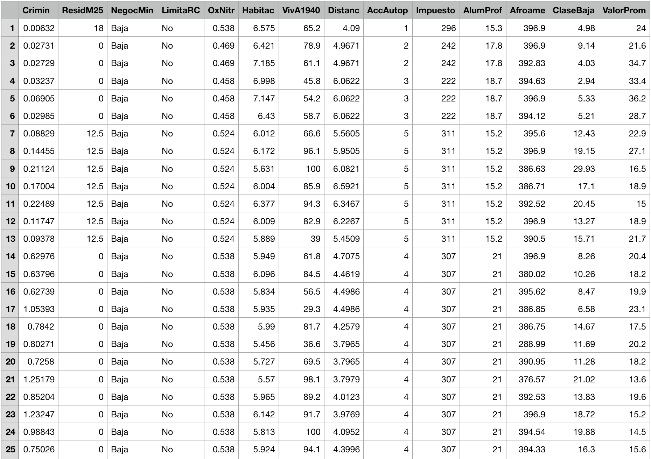

Slide 43
Muchas Gracias….

